Slide 1
Interwencja LEADER w ramach Planu Strategicznego WPR 2023-2027
Katarzyna Orzechowska
Wydział Aktywizacji Obszarów Wiejskich
Departament Wspólnej Polityki Rolnej
XXII posiedzenia grupy tematycznej ds. podejścia LEADER
16 stycznia 2023 r. | Warszawa

Slide 2
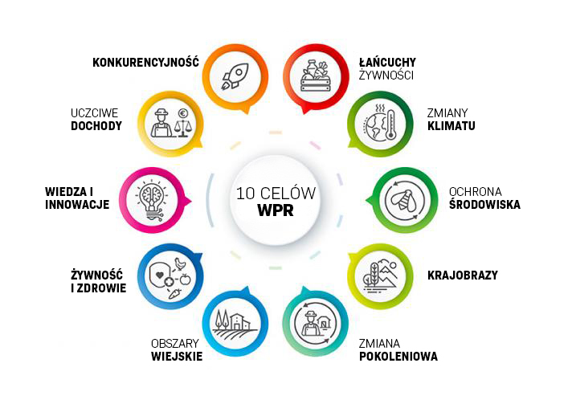
Cele Wspólnej Polityki Rolnej

Slide 3
Obszary tematyczne PS WPR
DOCHODOWE
ROLNICTWO
OCHRONA ŚRODOWISKA I KLIMATU
BEZPIECZNA ŻYWNOŚĆ
– ZDROWY KONSUMENT
ŻYWOTNE
OBSZARY WIEJSKIE
Konkurencyjność
Innowacyjność, automatyzacja, cyfryzacja, robotyzacja, przetwórstwo, jakość produktów, skracanie łańcucha dostaw, wzrost efektywności czynników produkcji w sposób zrównoważony. Wymiana pokoleniowa, dostęp do ziemi i kapitału.
Wsparcie dochodów rolniczych Wsparcie bezpośrednie, wsparcie dla obszarów o niekorzystnych warunkach gospodarowania oraz rozwój działalności okołorolniczej. Kooperacja Współpraca między rolnikami, powiązania z innymi uczestnikami łańcucha żywnościowego. Zarządzanie ryzykiem Łagodzenie skutków wystąpienia ryzyk produkcyjnych i rynkowych. Udoskonalenie i upowszechnienie instrumentów zarządzania ryzykiem w gospodarstwach rolnych.
Reagowanie na zmiany klimatu Poprawa dostępności wody (różne formy retencji, nawodnienia), zmniejszenie emisji GHG i amoniaku (w zakresie efektywności energetycznej, OZE, produkcji zwierzęcej, nawożenia, agrotechniki) oraz ograniczanie skutków zjawisk klimatycznych, katastrof.
Ochrona zasobów naturalnych
Woda, gleba, powietrze i bioróżnorodność poprzez stosowanie korzystnych dla środowiska praktyk, inwestycji i wzmocnienie wiedzy. Budowanie świadomości rolników Racjonalne wykorzystanie zasobów, ochrona klimatu i bioróżnorodności.
Zrównoważone stosowanie antybiotyków, nawozów i środków ochrony roślin
Promocja oraz wsparcie integrowanej ochrony roślin, podwyższonych standardów produkcji w zakresie stosowania środków ochrony roślin, antybiotyków, nawozów i dobrostanu zwierząt. Krajowe pasze Krajowe zasoby genetyczne roślin. Technologie produkcji pasz i rozwój rynku.
Budowanie świadomości konsumentów
Promocja rolnictwa ekologicznego i innych systemów jakości żywności i informowanie o produktach (etykietowanie), o marnowaniu żywności oraz skracanie łańcucha dostaw.
Aktywizacja społeczna i ekonomiczna mieszkańców Pomoc w aktywizacji osób z grup defaworyzowanych, zmarginalizowanych, wykluczonych społecznie. Inteligentne wsie Rozwój przedsiębiorczości Miejsca pracy, rozwój usług na rzecz rolnictwa
Rolnictwo społeczne (turystyka wiejska, zagrody edukacyjne, gospodarstwa opiekuńcze).
Rozwój infrastruktury na obszarach wiejskich
Indywidualne oczyszczalnie ścieków, system gospodarowania wodami opadowymi, retencja wód opadowych, zachowanie dziedzictwa kulturowego wsi.
WYMIANA WIEDZY I INNOWACJI
POPRAWA SYSTEMU WYMIANY WIEDZY I INNOWACJI PODNIESIENIE POZIOMU WIEDZY I UMIEJĘTNOŚCI ROLNIKÓW I INNYCH MIESZKAŃCÓW KOMPLEKSOWE WSPARCIE DORADCZE DLA ROLNIKÓW

Slide 4
Harmonogram prac nad PS WPR 2023-2027
grudzień 2021 r. projekt przekazany do KE
marzec 2022 r. formalne uwagi KE
kwiecień 2022 r. rozpoczęcie negocjacji z KE
lipiec 2022 r. przekazanie kolejnej wersji projektu (5.0) do KE
31 sierpnia 2022 r. zatwierdzenie Planu przez KE
15 grudnia 2022 r. I posiedzenie Komitetu Monitorującego dla Planu
I kwartał 2023 r. legislacja krajowa
II kwartał 2023 r. rozpoczęcie wdrażania PS WPR
https://www.gov.pl/web/wprpo2020/zatwierdzony-przez-komisje-europejska-plan-strategiczny-dla-wspolnej-polityki-rolnej-na-lata-2023-2027

Slide 5
Budżet PS WPR na lata 2023-2027
I filar WPR – środki EFRG – 17 327 mln EUR
interwencje z zakresu pszczelarstwa – 50 mln EUR (w tym 25 mln EUR środków EFRG)
II filar WPR – środki publiczne ogółem - 7 798 mln EUR (w tym 4 686 mln EUR środków EFRROW)
Łącznie na wszystkie interwencje Planu Strategicznego WPR przeznaczonych zostanie
25 175 mln EUR środków publicznych

Slide 7
Inicjatywa LEADER
LEADER posiada długą historię, a przez PONAD 30 LAT ISTNIENIA znacznie się zmienił. Początkowo wprowadzono go w 1991 roku jako pilotażową inicjatywę, która od tego czasu rozwinęła się i stała głównym podejściem metodologicznym w bieżącym okresie programowania.
Podejście LEADER powstało w odpowiedzi na niezdolność tradycyjnej, odgórnej polityki do rozwiązywania problemów trapiących liczne obszary wiejskie Europy.
Jest to metodologia rozwoju lokalnego, która w Polsce jest stosowana od 2004 r., w celu
ANGAŻOWANIA GRACZY LOKALNYCH W TWORZENIE I DOSTARCZANIE STRATEGII, PODEJMOWANIE DECYZJI ORAZ ALOKACJĘ ZASOBÓW NA RZECZ ROZWOJU POSZCZEGÓLNYCH OBSZARÓW WIEJSKICH.
Nazwa, wbrew pozorom, nie pochodzi od słowa „leader” (ang. lider), choć w swej ideologii ma dużo wspólnego z tym określeniem. Tworzą ją pierwsze litery francuskich słów:
Laisons Powiązania
Entre pomiędzy
Actions działaniami
de Development na rzecz rozwoju
de l’Economie gospodarczego
Rural obszarów wiejskich

Slide 8
Kluczowe cechy podejścia LEADER
1. ODDOLNOŚĆ
(szeroki udział społeczności lokalnej w tworzeniu i realizacji strategii)
2. TERYTORIALNOŚĆ
(lokalna strategia rozwoju przygotowana dla danego, spójnego obszaru)
3. ZINTEGROWANIE
(łączenie różnych dziedzin gospodarki, współpraca różnych grup interesu)
4. PARTNERSTWO
(lokalna grupa działania jako lokalne partnerstwo, w którym uczestniczą różne podmioty z sektora publicznego, społecznego i gospodarczego)
5. INNOWACYJNOŚĆ
(w skali lokalnej)
6. DECENTRALIZACJA
(zarządzania i finansowania)
7. SIECIOWANIE I WSPÓŁPRACA
(wymiana doświadczeń i rozpowszechnianie dobrych praktyk).
Tworzenie lokalnego partnerstwa, zwanego LOKALNĄ GRUPĄ DZIAŁANIA (LGD), jest oryginalną i ważną cechą podejścia LEADER.

Slide 9
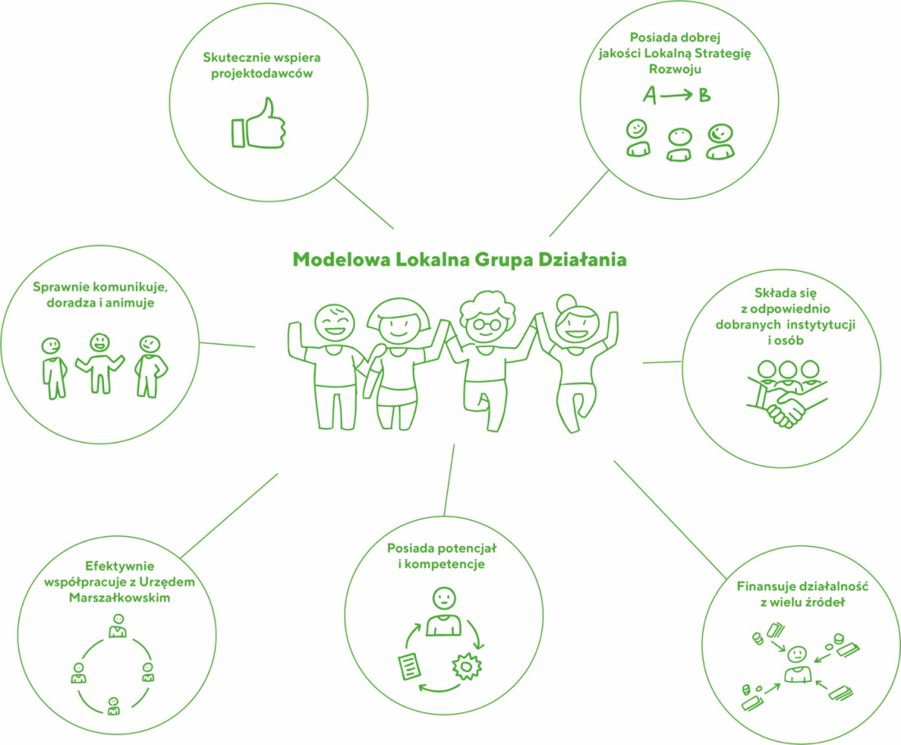
Rola i miejsce LGD
Ważnym zagadnieniem odnoszącym się do LGD jest jej WIARYGODNOŚĆ, która budowana jest przez stosowanie niedyskryminujących procedur oraz skuteczne unikanie konfliktu interesów.
LGD podejmuje decyzje o finansowaniu różnych projektów.
Rola LGD powinna być rozumiana jako rola:
LOKALNEGO LIDERA,
ANIMATORA,
DORADCY LOKALNEJ SPOŁECZNOŚCI.

Slide 10
Założenia ogólne interwencji LEADER
Podstawa prawna:
Art. 77 ust. 1 lit b rozporządzenia Parlamentu Europejskiego i Rady (UE) 2021/2115 z dnia 2 grudnia 2021 r. ustanawiającego przepisy dotyczące wsparcia planów strategicznych sporządzanych przez państwa członkowskie w ramach wspólnej polityki rolnej (planów strategicznych WPR) i finansowanych z Europejskiego Funduszu Rolniczego Gwarancji (EFRG) i z Europejskiego Funduszu Rolnego na rzecz Rozwoju Obszarów Wiejskich (EFRROW) oraz uchylające rozporządzenia (UE) nr 1305/2013 i (UE) nr 1307/2013
Cel szczegółowy WPR:
Wspieranie zatrudnienia, wzrostu, włączenia społecznego i rozwoju lokalnego na obszarach wiejskich, w tym biogospodarki i zrównoważonego leśnictwa.
Mechanizm wdrażania interwencji:
Wdrożenie interwencji LEADER będzie polegało na realizacji wybranych LSR przez LGD na obszarach wiejskich, bowiem ważny jest lokalny i zintegrowany charakter instrumentu; zorientowanie na obszary wiejskie oraz umożliwienie LGD dostatecznej swobody w określaniu lokalnych interdyscyplinarnych priorytetów rozwojowych
W ramach wdrożenia interwencji LEADER przyjęto 2 komponenty:
Wdrażanie lokalnych strategii rozwoju, w tym: projekty grantowe i operacje własne LGD oraz projekty partnerskie (Wdrażanie LSR),
Zarządzanie lokalnymi strategiami rozwoju i animacja (Zarządzanie LSR).

Slide 11
System wdrażania interwencji LEADER
Instytucją zarządzającą (IZ) PS WPR jest Minister Rolnictwa i Rozwoju Wsi.
Agencja płatnicza jest Agencja Restrukturyzacji i Modernizacji Rolnictwa, która deleguje część zadań do podmiotów wdrażających.
Podmioty wdrażające to właściwe terytorialnie dla LGD samorządy województw
LGD natomiast realizują zadania określone w rozporządzeniu 2021/1060 tj. w szczególności:
opracowują i wdrażają LSR, w tym animują społeczność lokalną,
opracowują kryteria wyboru i procedurę wyboru operacji (oraz grantobiorców),
przygotowują i prowadzą nabory wniosków,
wybierają operacje do finansowania (spośród operacji zgodnych z LSR) oraz ustalają maksymalną kwotę wsparcia, a następnie przedkładają wnioski o przyznanie pomocy do ostatecznej kwalifikowalności do podmiotów wdrażających,
monitorują realizację LSR,
prowadzą ewaluacje LSR.

Slide 12
Budżet interwencji LEADER
 | EFRROW | Suma (EFRROW + wkład krajowy)
Całkowity budżet interwencji | € 389 680 000,00 | € 708 509 091,00

Slide 13
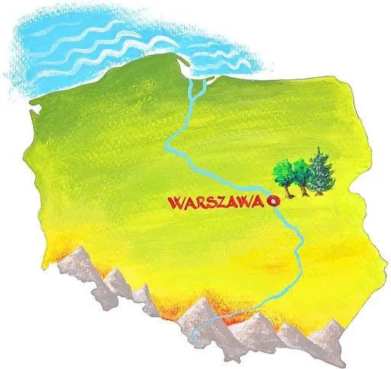
Zasięg terytorialny wdrażania interwencji LEADER
CAŁY KRAJ, jednak wsparcie będzie ograniczone do
OBSZARÓW WIEJSKICH
LSR współfinansowana z EFRROW będzie realizowana na obszarze wiejskim, zamieszkanym przez MINIMUM 30 tys. MIESZKAŃCÓW, obejmującym obszar co najmniej 2 GMIN POŁOŻONYCH NA OBSZARZE WIEJSKIM (dane GUS wg stanu na dzień 31.12.2020 r.), przy czym jeżeli LSR na danym obszarze została wybrana w okresie 2014-2020 natomiast liczba ludności spadła poniżej 30 tys. mieszkańców, to ww. warunek uważa się za spełniony.

Slide 14
Cel interwencji LEADER/Rozwój Lokalny Kierowany przez Społeczność (RLKS)
Budowanie lokalnej tożsamości bazującej na aktywizacji społecznej i przy wykorzystaniu miejscowych zasobów w sposób zapewniający najlepsze zaspokojenie potrzeb społeczności wiejskich, w tym poprzez wykorzystanie wiedzy, innowacji i rozwiązań cyfrowych.

Slide 15
Beneficjenci interwencji LEADER
W zależności od komponentu interwencji:
1) Wdrażanie LSR: | Beneficjenci I stopnia: osoby fizyczne, w tym ubezpieczone w KRUS lub wykonujące działalność gospodarczą, osoby prawne, w tym organizacje pozarządowe, jednostki nieposiadające osobowości prawnej, którym ustawy nadają zdolność do wykonywania czynności prawnych (np. stowarzyszenia zwykłe), JSFP, MŚP, LGD, w tym w szczególności w ramach projektów grantowych, operacji własnych. Beneficjenci II stopnia: grantobiorcy w projektach grantowych LGD.
2) Zarządzanie LSR | LGD, których LSR zostały wybrane do realizacji.

Slide 16
Zakres wsparcia interwencji LEADER
Rozwój przedsiębiorczości, w tym rozwój biogospodarki lub zielonej gospodarki w szczególności:
podejmowanie pozarolniczej działalności gospodarczej przez osoby fizyczne,
rozwijanie pozarolniczej działalności gospodarczej,
rozwijanie przedsiębiorstw społecznych.
Rozwój pozarolniczych funkcji gospodarstw rolnych w szczególności w zakresie:
gospodarstw agroturystycznych,
zagród edukacyjnych,
gospodarstw opiekuńczych.
Rozwój współpracy w ramach krótkich łańcuchów żywnościowych.
Poprawa dostępu do usług dla lokalnych społeczności, z wyłączeniem inwestycji produkcyjnych oraz operacji w zakresach wymienionych punktach 1 – 2.
Przygotowanie koncepcji inteligentnej wsi.
Poprawa dostępu do małej infrastruktury publicznej.
Kształtowanie świadomości obywatelskiej o znaczeniu zrównoważonego rolnictwa, gospodarki rolno-spożywczej, zielonej gospodarki, biogospodarki oraz ochrony dziedzictwa kulturowego i przyrodniczego polskiej wsi, a także wzmacnianie programów edukacji liderów życia publicznego i społecznego.
Włączenie społeczne osób w niekorzystnej sytuacji.

Slide 17
Wysokość wsparcia interwencji LEADER z komponentu „Wdrażanie LSR”
Wsparcie udzielane jest w formie dotacji w postaci ryczałtu* w zakresie:
podejmowania pozarolniczej działalności gospodarczej przez osoby fizyczne oraz rozwoju pozarolniczych funkcji gospodarstw rolnych do wysokości 150 tys. zł,
rozwoju współpracy w ramach krótkich łańcuchów żywnościowych do wysokości 350 tys. zł,
projektów grantowych do wysokości 500 tys. zł, przy czym wysokość pojedynczego grantu:
na sfinansowanie przygotowania jednej koncepcji inteligentnej wsi wynosi 4 tys. zł,
na przygotowanie projektu partnerskiego:
do 50 tys. zł w przypadku partnerstwa z podmiotem z obszaru innej LSR w kraju,
do 150 tys. zł – w przypadku partnerstwa z podmiotem z obszaru innej LSR z innego kraju,
w pozostałych zakresach zadań objętych grantami – ustalana będzie na bazie projektu budżetu (art. 83 ust. 1 lit. c oraz ust. 2 lit. b); maksymalna kwota zostanie określona w oparciu o dane historyczne.
w pozostałych przypadkach Wdrażania LSR (w tym na operacje własne) wsparcie będzie miało formę dotacji w postaci refundacji kosztów kwalifikowalnych do wysokości 500 tys. zł.
*Wysokość wszystkich ryczałtów (poza przygotowaniem koncepcji SV) będą określane na podstawie projektu budżetu

Slide 18
Wykluczenia z interwencji LEADER
Z pomocy wykluczone są operacje:
obejmujące budowę lub modernizację dróg, targowisk, sieci wodno-kanalizacyjnych, przydomowych oczyszczalni ścieków,
dotyczące świadczenia usług dla rolnictwa.
Działalność gospodarcza powinna być wspierana jedynie w zakresie w jakim jest to zgodne z celami tematycznymi wskazanymi w LSR.
Maksymalny udział środków PS współfinansujących LSR przeznaczonych na finansowanie operacji realizowanych przez jednostki sektora finansów publicznych nie przekracza równowartości 40% wszystkich środków współfinansujących daną LSR (od szerokiej podstawy, bo wchodzą w nią także środki polityki spójności). Nie dotyczy operacji wdrażających koncepcje Smart Village.

Slide 19
Kwalifikowalność w interwencji LEADER (1)
Warunki kwalifikowalności operacji uzależnione są od:
komponentu interwencji (Wdrażanie LSR albo Zarzadzanie LSR),
rodzaju operacji (klasyczna operacja, projekt w partnerstwie, operacja własna albo projekt grantowy),
zakresu wsparcia
Ponadto wymagane jest:
powiązanie wnioskodawcy z obszarem objętym LSR,
zgodność operacji z LSR:
weryfikowana poprzez osiągnięcie zakładanych wskaźników (w przypadku projektów współpracy międzyterytorialnej i międzynarodowej - zgodność z LSR wszystkich LGD objętych projektem),
rozumiana jako bezpośredni wpływ na realizację konkretnego przedsięwzięcia,
legalność – zgodność projektu operacji z przepisami prawa.
Koszty kwalifikowalne:
1) Wdrażanie LSR:
Koszty niezbędne do realizacji operacji obejmujące m.in. koszty inwestycji, zakupu wyposażenia, usług, wymiany doświadczeń, wynagrodzenia personelu, opracowań, licencji, współpracy i komunikacji, z wyłączeniem kosztów niekwalifikowalnych określonych w przepisach.
Dla płatności ryczałtowych nie określa się.
2) Zarządzanie LSR – płatność ryczałtowa, nie określa się.

Slide 20
Kwalifikowalność w interwencji LEADER (2)
W przypadku:
działalności gospodarczej - uzasadnienie ekonomiczne (uproszczony biznesplan),
operacji dotyczących obiektów zabytkowych – zapewnienie, iż obiekt jest zabytkiem (np. wpisany do Rejestru zabytków lub ewidencji zabytków).
operacji realizowanych w partnerstwie:
udział co najmniej 2 podmiotów,
realizacja wspólnego przedsięwzięcia,
dokument potwierdzający wolę współpracy co najmniej 2 podmiotów,
operacji realizowanych w ramach gospodarstw agroturystycznych:
koncepcja wdrożenia systemów jakości wiejskiej bazy noclegowej oraz rozwoju usług czasu wolnego i gospodarki doświadczeń,
przystąpienie do organizacji zrzeszającej kwaterodawców wiejskich nie później niż w dniu złożenia wniosku o płatność
operacji realizowanych w ramach zagród edukacyjnych:
koncepcja rozwoju usług czasu wolnego i gospodarki doświadczeń,
przystąpienie do Ogólnopolskiej Sieci Zagród Edukacyjnych prowadzonej przez CDR O/Kraków nie później niż w dniu złożenia wniosku o płatność
Dodatkowe warunki kwalifikowalności mogą zostać określone przez LGD na poziomie LSR.
Beneficjent realizujący operacje w zakresie inwestycji w infrastrukturę lub inwestycji produkcyjnych zobowiązuje się do zapewnienia trwałości inwestycji

Slide 22
RLKS w regionach
WIELOFUNDUSZOWE
- 10 -
Kujawsko-Pomorskie
Lubuskie
Małopolskie
Podkarpackie
Podlaskie
Pomorskie
Świętokrzyskie
Wielkopolskie
Zachodniopomorskie
Śląskie
MONOFUNDUSZOWE
- 6 -
Dolnośląskie
Lubelskie
Łódzkie
Mazowieckie
Opolskie
Warmińsko-Mazurskie

Slide 23
Dziękuję za uwagę
Katarzyna Orzechowska
Wydział Aktywizacji Obszarów Wiejskich
Departament Wspólnej Polityki Rolnej
Ministerstwo Rolnictwa i Rozwoju Wsi
Tel. +48 22 623 23 26 katarzyna.orzechowska@minrol.gov.pl

